Slide 1
Πρόγραμμα Μεταπτυχιακών Σπουδών:
«Επιστήμες της Αγωγής - Εξ Αποστάσεως Εκπαίδευση με την χρήση των ΤΠΕ (e-Learning)»
Σχεδιασμός, υλοποίηση & αποτίμηση εκπαιδευτικού υλικού για την εξ αποστάσεως εκπαίδευση με τη χρήση ΤΠΕ: Μια περίπτωση κατάρτισης στελεχών Λιμενικού Σώματος- Ελληνικής Ακτοφυλακής
Στέλιος Λυμπερίδης
Επιτροπή Κρίσης ΔΕ
Ευαγγελία Μανούσου | Χαράλαμπος Μουζάκης | Κάλλια Τρούλη
Ρέθυμνο, 2021

Slide 2

Σκοπός
Στόχοι:
Η μελέτη του σχεδιασμού και της ανάπτυξης του Ε.Υ.
Η αξιολόγηση του Ε.Υ. που δημιουργήθηκε
Ο Σχεδιασμός, η Ανάπτυξη και η Αποτίμηση ενός εκπαιδευτικού υλικού που έχει σχεδιαστεί με τη μέθοδο της εξΑΕ για την εξ αποστάσεως κατάρτιση στελεχών Λιμενικού Σώματος – Ελληνικής Ακτοφυλακής

Slide 3
Συνεισφορά της διπλωματικής
Δημιουργήθηκε ένα ολοκληρωμένο Ε.Υ. εξ αποστάσεως κατάρτισης με σκοπό να αξιοποιηθεί στην εκπαιδευτική πράξη.
Εκπαιδευτικό εργαλείο για τις αρμόδιες διευθύνσεις του Α.ΛΣ-ΕΛΑΚΤ που θα τις βοηθήσει συμπληρωματικά στα προγράμματα επιμόρφωσης.
Επαφή διδασκόντων και στελεχών με Ε.Υ. σχεδιασμένο με τις αρχές της εξΑΕ.

Slide 4
Ερευνητικά Ερωτήματα (1/2)
Πως αποτιμάται το εκπαιδευτικό υλικό με βάση τις προδιαγραφές της εξ αποστάσεως εκπαίδευσης;
Υπάρχει Επιστημονική συνοχή και Τεκμηρίωση του Ε.Υ.;
Το Ε.Υ. συμβάλει στην απλή και κατανοητή παρουσίαση του Γνωστικού Αντικειμένου;
Είναι το Ε.Υ. εύχρηστο;
Το Ε.Υ. υποστηρίζει - καθοδηγεί τον εκπαιδευόμενο στη μελέτη του;

Slide 5
Ερευνητικά Ερωτήματα (2/2)
Ο εκπαιδευόμενος υποστηρίζεται στην αλληλεπίδραση με το Ε.Υ. στη μελέτη του;
Το Ε.Υ. παρέχει δυνατότητα Αναστοχασμού - Αυτοαξιολόγησης στον εκπαιδευόμενο;
Στο Ε.Υ. προσδιορίζονται με σαφήνεια ο Σκοπός και τα Προσδοκώμενα Αποτελέσματα;
Πως αποτιμώνται τα πολυμεσικά στοιχεία τα οποία περιλαμβάνονται στο εκπαιδευτικό υλικό

Slide 6
Δομή της παρουσίασης
Θεωρητικό πλαίσιο
Εκπαιδευτικό υλικό
Μεθοδολογία
Αποτελέσματα - Κύρια ευρήματα
Συμπεράσματα

Slide 7
Θεωρητικό Πλαίσιο
Εξ Αποστάσεως Εκπαίδευση
E-learning
Η εξΑΕ στην ενδοϋπηρεσιακή εκπαίδευση
Το Ε.Υ. στην εξΑΕ

Slide 8

E-Learning
Ηλεκτρονική Μάθηση ορίζεται, ως η χρήση ηλεκτρονικών µέσων και τεχνολογιών πληροφορίας και επικοινωνίας στην εκπαίδευση. Διακρίνεται σε σύγχρονη, ασύγχρονη και συνδυαστική (Αναστασιάδης, 2014).

Slide 9

Η εξΑΕ στην ενδοϋπηρεσιακή κατάρτιση
Η εφαρμογή της εξ αποστάσεως κατάρτισης του προσωπικού από εταιρίες είναι ένα αποτελεσματικό εργαλείο για τη μείωση του εκπαιδευτικού κόστους, την εξοικονόμηση χρόνου και τη δημιουργία ενός εκπαιδευμένου και παραγωγικού εργατικού δυναμικού (Berge και Kendrick, 2005).

Slide 10

Το Εκπαιδευτικό Υλικό στην εξΑΕ
Ιδιαίτερα σημαντικό στην εξΑΕ θεωρείται το εκπαιδευτικό υλικό, το οποίο πρέπει να είναι αλληλεπιδραστικό και να προάγει την αυτόνομη μάθηση σύμφωνα με τον Λιοναράκη (2001).

Slide 11

Δια βίου κατάρτιση δημοσίων υπαλλήλων
Η «διά βίου κατάρτιση» των δημοσίων υπαλλήλων κρίνεται ως ιδιαίτερα σημαντική, εφόσον, από την πρόσληψή τους, που υπόκειται σε αυστηρές διαγωνιστικές διαδικασίες, και έπειτα δεν μετέχουν σε καμία διαδικασία που στόχο θα είχε τον επανέλεγχο των ικανοτήτων τους και δεν παρακολουθείται συστηματικά η απόδοσή τους, παρά μόνο ad hoc, ιεραρχικά και σε αραιά διαστήματα Rammata (2017).

Slide 12
Θεωρητικό Πλαίσιο
Αρχές ανάπτυξης Ε.Υ. στην εξΑΕ
Πολυμεσική αρχή
Αρχή της προσαρμοστικότητας
Αρχή του πλεονασμού
Αρχή της συνοχής
Αρχή της σηματοδότησης
Αρχή της συνάφειας
Αρχή της κατάτμησης

Slide 13

Εκπαιδευτικό Υλικό
Οι στόχοι του Ε.Υ
Η σταδιακή εισαγωγή του καταρτιζόμενου στις δύσκολες έννοιες του Κώδικα Δημοσίου Ναυτικού Δικαίου λαμβάνοντας υπόψη τις διαφορετικές αφετηρίες του κάθε στελέχους, το διαφορετικό μορφωτικό επίπεδο και την ανομοιογενή προϋπάρχουσα γνώση.
Προσδοκώμενα μαθησιακά αποτελέσματα
Σε επίπεδο γνώσεων
Σε επίπεδο δεξιοτήτων
Σε επίπεδο στάσεων
Τεχνολογικό πλαίσιο
Σχεδιάστηκε με τη βοήθεια λογισμικών H5P και Chamilo

Slide 14
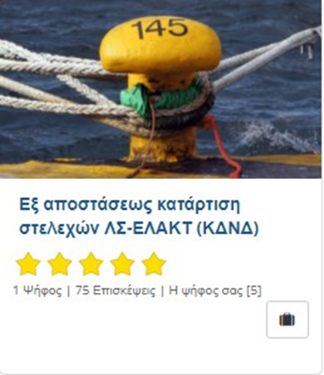
Εκπαιδευτικό Υλικό

Slide 15
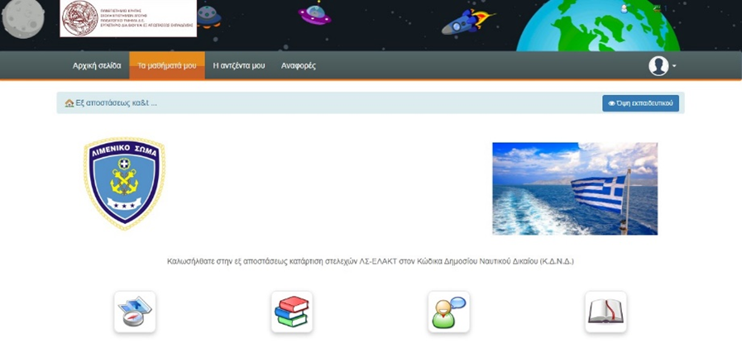
Εκπαιδευτικό Υλικό

Slide 16
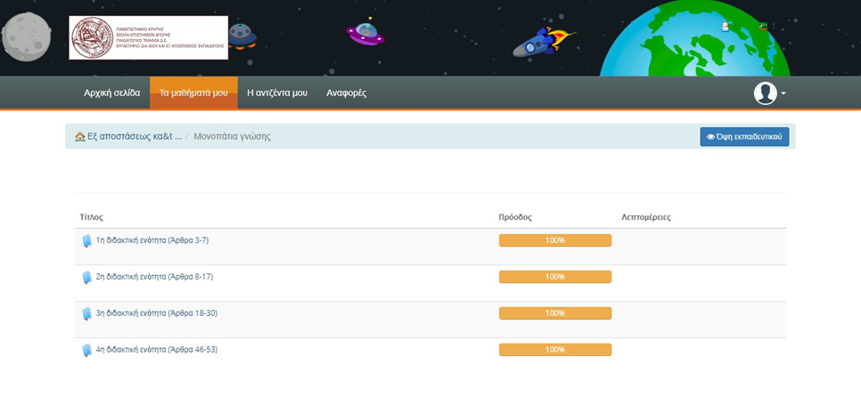
Εκπαιδευτικό Υλικό

Slide 17
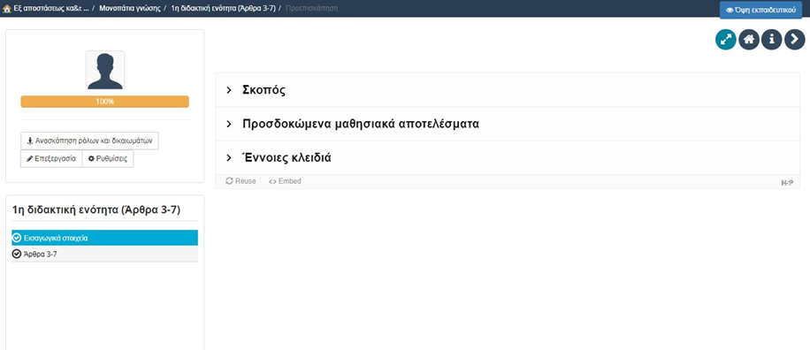
Εκπαιδευτικό Υλικό

Slide 18
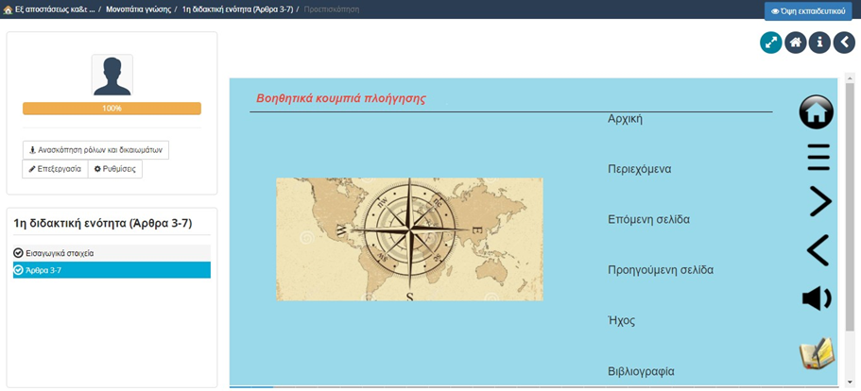
Εκπαιδευτικό Υλικό

Slide 19
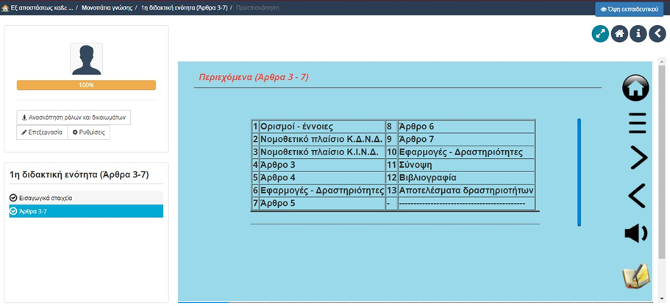
Εκπαιδευτικό Υλικό

Slide 20
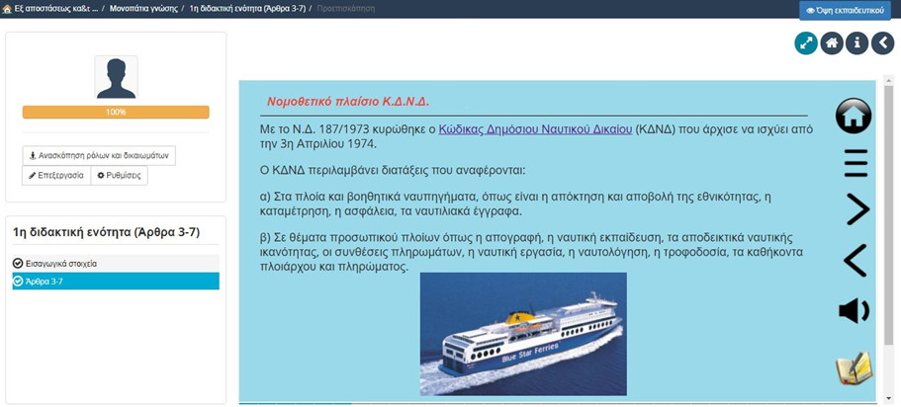
Εκπαιδευτικό Υλικό

Slide 21
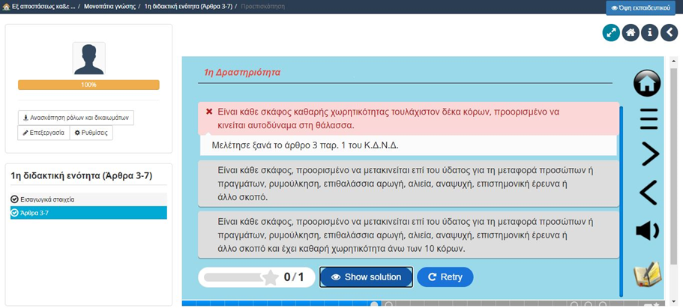
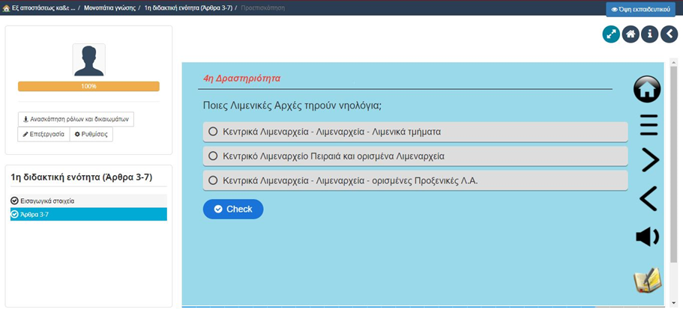
Εκπαιδευτικό Υλικό

Slide 22
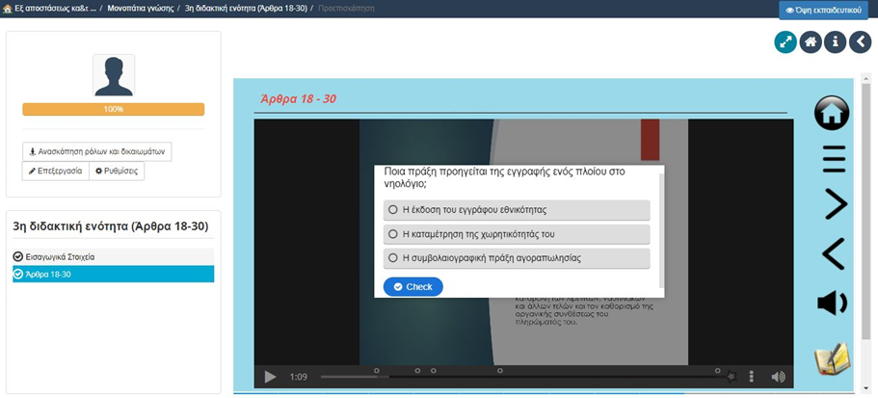
Εκπαιδευτικό Υλικό

Slide 23
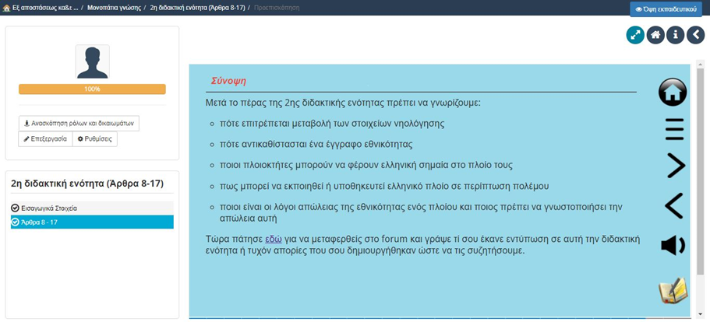
Εκπαιδευτικό Υλικό

Slide 24
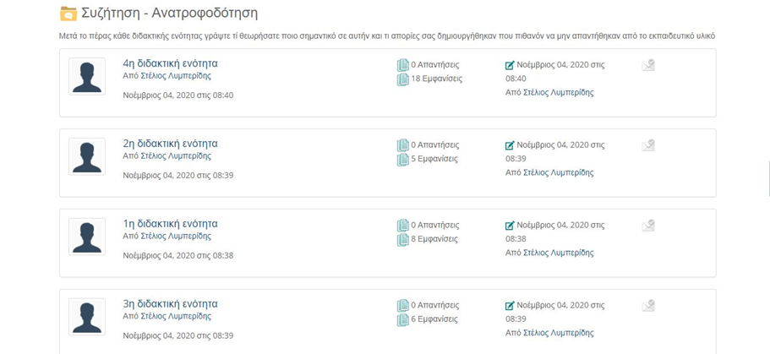
Εκπαιδευτικό Υλικό

Slide 25
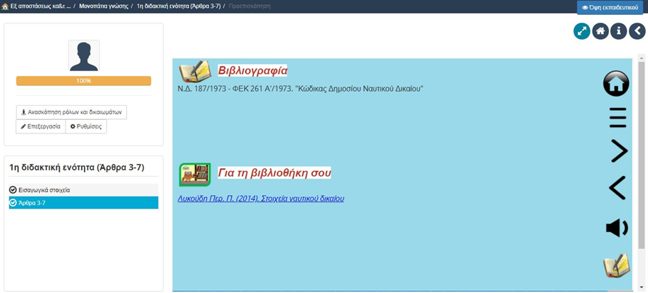
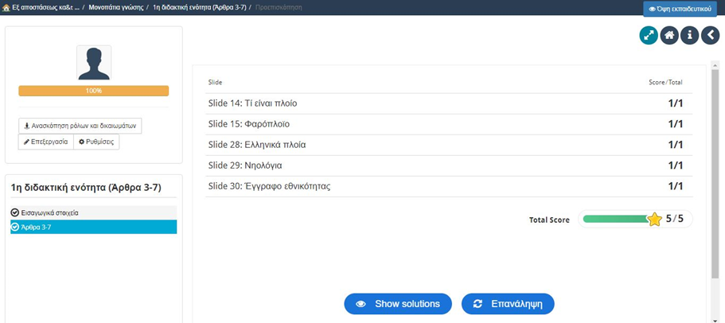
Εκπαιδευτικό Υλικό

Slide 26
Μεθοδολογία Έρευνας
Δείγμα Έρευνας
6 στελέχη ΛΣ-ΕΛΑΚΤ με καλή γνώση ΤΠΕ
85% άντρες
15% γυναίκες
Εργαλείο Έρευνας
Χρησιμοποιήθηκε ημιδομημένη συνέντευξη η οποία είναι διαρθρωμένη σε εννέα βασικούς άξονες και δημογραφικά στοιχεία απαραίτητα για την εξαγωγή συμπερασμάτων
Υλοποίηση Έρευνας
Νοέμβριος 2020
Ανάλυση Δεδομένων
Χρήση του Atlas.ti 7
Είδος Έρευνα
Ποιοτική

Slide 27
Αποτελέσματα της Έρευνας
Το Ε.Υ. έχει δημιουργηθεί σύμφωνα με τις αρχές της Πολυμεσικής Μάθησης
Στο Ε.Υ. η παρουσίαση του γνωστικού αντικειμένου γίνεται τμηματικά.
Στο Ε.Υ. υπάρχουν διαδραστικές δραστηριότητες που παρέχουν ανατροφοδότηση στους εκπαιδευόμενους.
Το Ε.Υ. παρέχει σαφείς οδηγίες στους εκπαιδευόμενους για την υλοποίηση των δραστηριοτήτων και εργασιών.
Στο Ε.Υ. υπάρχουν στοιχεία επισήμανσης.
Στο Ε.Υ. υπάρχουν εισαγωγικές δραστηριότητες που βοηθούν στη μελέτη του γνωστικού αντικειμένου.
Το Ε.Υ υποστηρίζει την αλληλεπίδραση με τον εκπαιδευόμενο στη μελέτη του
Το Ε.Υ. εμπεριέχει δραστηριότητες οι οποίες ενθαρρύνουν τον εκπαιδευόμενο να εκφράσει τις δικές απόψεις πάνω σε σημαντικά ζητήματα.
Το Ε.Υ. εμπεριέχει δραστηριότητες οι οποίες ενθαρρύνουν τον εκπαιδευόμενο να διατυπώνει τις δικές του ερωτήσεις πάνω σε σημαντικά ζητήματα.
Το Ε.Υ. εμπεριέχει δραστηριότητες οι οποίες ενθαρρύνουν τον εκπαιδευόμενο να εμπλακεί συναισθηματικά με βάση τα προσωπικά του ενδιαφέροντα.
Το Ε.Υ. εμπεριέχει δραστηριότητες οι οποίες ενθαρρύνουν τον εκπαιδευόμενο να ανταλλάξει απόψεις με τους άλλους εκπαιδευόμενους.
Το Ε.Υ. εμπεριέχει δραστηριότητες οι οποίες ενθαρρύνουν τον εκπαιδευόμενο να θεωρήσει τον εαυτό του ως μέλος μιας κοινωνικής ομάδας που έχει συγκεκριμένες ανάγκες και προσδοκίες.
Το Ε.Υ. εμπεριέχει δραστηριότητες οι οποίες ενθαρρύνουν τον εκπαιδευόμενο να ενσωματώσει τις απόψεις του σε αυτό.
Το Ε.Υ. έχει δημιουργηθεί σύμφωνα με τις αρχές της Πολυμεσικής Μάθησης
Στο Ε.Υ. υπάρχει συνδυασμός κείμενου και εικόνας για την παρουσίαση του γνωστικού αντικειμένου.
Στο Ε.Υ. η χρήση των εικόνων σας βοηθάει να κατανοήσετε το γνωστικό αντικείμενο.
Στο Ε.Υ. υπάρχουν στοιχεία αφήγησης.
Στο Ε.Υ. δεν συμπεριλαμβάνονται μη σχετικές πληροφορίες (λέξεις, εικόνες, ήχοι) με το γνωστικό αντικείμενο.
Στο Ε.Υ. γίνεται χρήση φιλικής γλώσσας.
Στο Ε.Υ. γίνεται χρήση δεύτερου προσώπου.
Το Ε.Υ. παρέχει δυνατότητα Αναστοχασμού - Αυτοαξιολόγησης στον εκπαιδευόμενο
Το Ε.Υ. εμπεριέχει δραστηριότητες οι οποίες ενθαρρύνουν την αυτοαξιολόγηση του εκπαιδευόμενου.
Το Ε.Υ. εμπεριέχει δραστηριότητες οι οποίες ενθαρρύνουν την ανάπτυξη της αυτόνομης κριτικής σκέψης του εκπαιδευόμενου.
Το Ε.Υ. εμπεριέχει δραστηριότητες οι οποίες ενθαρρύνουν την ανάπτυξη δίαυλων επικοινωνίας με στόχο την ανατροφοδότηση του εκπαιδευόμενου.
Το Ε.Υ. εμπεριέχει δραστηριότητες οι οποίες ενθαρρύνουν τον εκπαιδευόμενο να συσχετίσει τα νέα δεδομένα με τη δική του πραγματικότητα.
Το Ε.Υ. εμπεριέχει δραστηριότητες οι οποίες ενθαρρύνουν τον εκπαιδευόμενο να εφαρμόσει τη νέα γνώση στη δική του πραγματικότητα.
Σκοπός / Προσδοκώμενα Αποτελέσματα
Στο Ε.Υ. διατυπώνεται σαφώς ο σκοπός της κάθε διδακτικής ενότητας.
Στο Ε.Υ. διατυπώνονται σαφώς τα προσδοκώμενα αποτελέσματα σε κάθε διδακτική ενότητα.
Τα προσδοκώμενα αποτελέσματα παρακινούν τον εκπαιδευόμενο σε επίπεδο γνώσεων.
Τα προσδοκώμενα αποτελέσματα παρακινούν τον εκπαιδευόμενο σε επίπεδο δεξιοτήτων.
Τα προσδοκώμενα αποτελέσματα παρακινούν τον εκπαιδευόμενο σε επίπεδο στάσεων.
Ο εκπαιδευόμενος ελέγχει την πρόοδό του με βάση τα προσδοκώμενα αποτελέσματα.
Το Ε.Υ. συμβάλει στην απλή και κατανοητή παρουσίαση του Γνωστικού Αντικειμένου
Το ύφος γραφής του Ε.Υ. είναι φιλικό για τον αναγνώστη.
Στο Ε.Υ. γίνεται χρήση προσωπικών και κτητικών αντωνυμιών.
Στο Ε.Υ. γίνεται κατά το δυνατόν χρήση της καθομιλούμενης γλώσσας.
Η γραφή του Ε.Υ. είναι ευανάγνωστη.
Η πυκνότητα των πληροφοριών του Ε.Υ. είναι ικανοποιητική.
Το Ε.Υ. παρουσιάζεται τμηματικά στο μέγεθος της οθόνης.
Το Ε.Υ περιέχει κείμενο, εικόνες και video.
Οι χρωματικές συνθέσεις του Ε.Υ. συμβάλλουν στην άνετη αλληλεπίδραση.
Επιστημονική συνοχή και τεκμηρίωση του Ε.Υ.
Γίνεται παράθεση πληροφοριών με την σχετική βιβλιογραφική τεκμηρίωση.
Γίνεται αναφορά σε διαφορετικές πηγές πληροφοριών.
Γίνεται συγκριτική ανάλυση των πληροφοριών.
Είναι εμπλουτισμένο με την ερμηνεία συζήτηση των πληροφοριών.
Παρέχει τη δυνατότητα στον εκπαιδευόμενο για περαιτέρω μελέτη σε διαφορετικές πηγές
Ευχρηστία του Ε.Υ.
Τα κουμπιά που χρησιμοποιήθηκαν στο Ε.Υ. είναι κατανοητά και αναγνωρίσιμα.
Τα εικονίδια που χρησιμοποιήθηκαν στο Ε.Υ. είναι κατανοητά και αναγνωρίσιμα.
Η πλοήγηση στο Ε.Υ. είναι εύκολη.
Οι υπερσύνδεσμοι του Ε.Υ. οδηγούν στο αναμενόμενο περιεχόμενο.
Το Ε.Υ. υποστηρίζει - καθοδηγεί τον εκπαιδευόμενο στη μελέτη του
Παρέχονται συμβουλές για το πώς να μελετηθεί το εκπαιδευτικό υλικό.
Το Ε.Υ. υποστηρίζει τον εκπαιδευόμενο προκειμένου να δώσει έμφαση σε συγκεκριμένα σημεία.
Στο Ε.Υ. υπάρχουν επεξηγηματικά σχόλια τα οποία υποστηρίζουν τον σπουδαστή στη μελέτη του.

Slide 28
Αποτελέσματα της Έρευνας
Δυνατά Στοιχεία Ε.Υ. Προτάσεις βελτίωσης Ε.Υ.
Στοχευμένες δραστηριότητες
Χρήση εικόνων-ήχου-βίντεο
Αυτοαξιολόγηση
Περισσότερες δραστηριότητες
Χρήση σύγχρονης τηλεκπαίδευσης

Slide 29
Συμπεράσματα (1/2)
Σχεδίαση και υλοποίηση του Ε.Υ.
Το Ε.Υ. με τη μεθοδολογία της εξΑΕ πληροί τις αρχές της εξ’ αποστάσεως εκπαίδευσης και ικανοποίησε τους συμμετέχοντες στην έρευνα, τόσο όσον αφορά τα εξωτερικά χαρακτηριστικά, το περιεχόμενο και τη δομή του όσο και την αποτελεσματικότητά του.

Slide 30
Συμπεράσματα (2/2)
Πώς αποτυπώνεται η αξιολόγηση του πολυμορφικού Ε.Υ. ;
Τα στελέχη στο σύνολό τους το αποτίμησαν θετικά σε σχέση με τα ερευνητικά ερωτήματα που τέθηκαν, καθώς συμφωνούν ότι:
Στο Ε.Υ. υπάρχει Επιστημονική συνοχή και Τεκμηρίωση.
Το Ε.Υ. συμβάλει στην απλή και κατανοητή παρουσίαση του Γνωστικού Αντικειμένου.
Το Ε.Υ. είναι εύχρηστο.
Υποστηρίζει - καθοδηγεί τον εκπαιδευόμενο στη μελέτη του.
Ο εκπαιδευόμενος υποστηρίζεται στην αλληλεπίδραση με το Ε.Υ. στη μελέτη του.
Παρέχει δυνατότητα Αναστοχασμού - Αυτοαξιολόγησης στον εκπαιδευόμενο.
Στο Ε.Υ. προσδιορίζονται με σαφήνεια ο Σκοπός και τα Προσδοκώμενα Αποτελέσματα.
Το Ε.Υ. έχει δημιουργηθεί σύμφωνα με τις αρχές της Πολυμεσικής Μάθησης.
Σύμφωνα, λοιπόν, και με τα ευρήματα της παρούσας έρευνας, το εκπαιδευτικό υλικό πληροί όλα τα κριτήρια που το καθιστούν κατάλληλο για χρήση για την κατάρτιση στελεχών ΛΣ-ΕΛΑΚΤ σε θέματα Κ.Δ.Ν.Δ.

Slide 31
Περιορισμοί
Μικρό δείγμα
Μη γενικεύσιμα συμπεράσματα
Περιορισμένος χρόνος καταρτιζόμενων
Covid 19

Slide 32
Προτάσεις για μελλοντική έρευνα
Το εκπαιδευτικό υλικό να αξιολογηθεί από ένα μεγαλύτερο αριθμό στελεχών.
Το εκπαιδευτικό υλικό να χρησιμοποιηθεί και στο πλαίσιο της συνδυαστικής μάθησης (blended e-learning).

Slide 33



Σας ευχαριστώ για την προσοχή σας

